Slide 1


Проект Бюджета
Кировского городского поселения
Кировского муниципального района
Ленинградской области на 2025 год и на плановый период
2026 и 2027 гг.

Slide 2


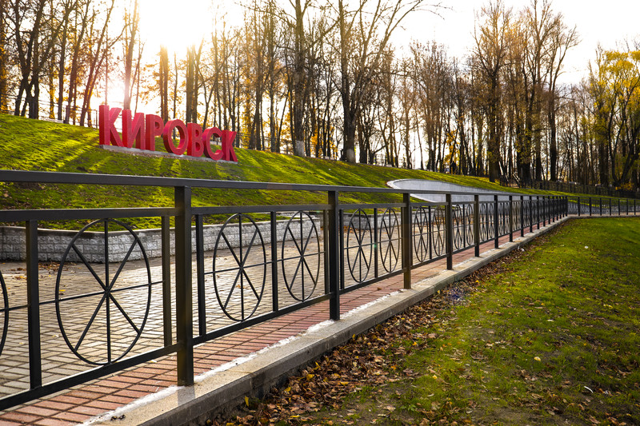
Муниципальное образование «Кировск»
В состав территории муниципального образования входят следующие населенные пункты:
г. Кировск, пос. Молодцово.
Административный центр муниципального образования – г. Кировск
Численность населения:
28 039 человек

Slide 3
глоссарий
Доходы бюджета - поступающие в бюджет денежные средства, за исключением средств, являющихся источниками финансирования дефицита бюджета;
Расходы бюджета - выплачиваемые из бюджета денежные средства, за исключением средств, являющихся в соответствии с настоящим Кодексом источниками финансирования дефицита бюджета;
Дефицит бюджета - превышение расходов бюджета над его доходами;
Профицит бюджета - превышение доходов бюджета над его расходами;
Межбюджетные трансферты - средства, предоставляемые одним бюджетом бюджетной системы Российской Федерации другому бюджету бюджетной системы Российской Федерации;
Дотации - межбюджетные трансферты, предоставляемые на безвозмездной и безвозвратной основе без установления направлений их использования.

Slide 4
Прогноз основных характеристик бюджета на 2025-2027 годы
тыс.руб.
2025
2026
2027
ДОХОДЫ | 441 906,6 | 361 128,5 | 376 815,4
Налоговые и неналоговые | 365 801,8 | 318 453,2 | 341 937,5
БЕЗВОЗМЕЗДНЫЕ | 76 104,8 | 42 675,3 | 34 877,9
РАСХОДЫ | 441 906,6 | 361 128,5 | 376 815,4
УСЛОВНО УТВЕРЖДЁННЫЕ | 0,0 | 8 808,0 | 17 943,6
ПРОФИЦИТ (+) ДЕФИЦИТ (-) | 0,0 | 0,0 | 0,0

Slide 5
ПРОГНОЗ ДОХОДОВ БЮДЖЕТА МО «КИРОВСК»
ОБЪЕМ И СТРУКТУРА НАЛОГОВЫХ И НЕНАЛОГОВЫХ ДОХОДОВ БЮДЖЕТА МО «КИРОВСК»
Налоговые и неналоговые доходы | Оценка, тыс.руб. 2024 год | Прогноз, тыс.руб.
 |  | 2025 год | 2026 год | 2027 год
Налог на доходы физических лиц | 158 000,0 | 148 213,0 | 159 329,0 | 171 278,6
Акцизы | 5 600,0 | 5 806,6 | 6 117,8 | 6 362,6
Налог на имущество физических лиц | 18 114,0 | 15 514,9 | 15 542,6 | 15 577,0
Земельный налог | 46 640,0 | 43 000,0 | 44 720,0 | 46 508,8
Доходы от использования имущества, находящегося в государственной и муниципальной собственности | 57 019,1 | 55 400,0 | 55 500,0 | 55 600,0
Доходы от оказания платных услуг и компенсации затрат государства | 6 074,3 | 5 729,0 | 5 811,3 | 5 897,3
Доходы от продажи материальных и нематериальных активов | 23 895,8 | 90 138,3 | 29 432,5 | 38 713,2
Штрафы, санкции, возмещение ущерба | 1 000,0 | 1 000,0 | 1 000,0 | 1 000,0
Прочие неналоговые доходы | 500,0 | 1 000,0 | 1 000,0 | 1 000,0

Slide 6
ПРОГНОЗ ДОХОДОВ БЮДЖЕТА МО «КИРОВСК»
Безвозмездные поступления | Оценка, тыс.руб. 2024 год | Прогноз, тыс.руб.
 |  | 2025 год | 2026 год | 2027 год
Субсидии | 72 664,8 | 36 606,9 | 9 348,7 | 9 348,7
Дотации | 39 698,8 | 39 487,3 | 33 316,0 | 25 518,6
Субвенции | 10,6 | 10,6 | 10,6 | 10,6
Иные межбюджетные трансферты | 10 170,2 | 0,0 | 0,0 | 0,0
Прочие безвозмездные поступления | 100,0 | 0,0 | 0,0 | 0,0

Slide 7
Доходы бюджета на 2025 год тыс.руб.

Slide 8
Налоговые и неналоговые доходы бюджета МО «Кировск»
тыс.руб.
87 680,6

Slide 9
Муниципальный бюджет по разделам расходов
179 863,6
 0,9 %
57 067,5
35 519,5
Расходы 2025 год:
441 906,6
тыс.руб.

Slide 10
Показатели расходов бюджета по разделам и подразделам классификации расходов бюджетов
Наименование показателя | Оценка 2024 год (тыс. руб.) | Прогноз (тыс.руб.)
 |  | 2025 г. | 2026 г. | 2027 г.
Общегосударственные вопросы | 46 830,1 | 51 803,9 | 53 477,8 | 57 591,3
Функционирование высшего должностного лица субъекта РФ и муниципального образования | 2 087,8 | 2 833,2 | 3 068,4 | 3 324,0
Функционирование законодательных (представительных) органов государственной власти и представительных органов муниципальных образований | 2 874,3 | 3 685,5 | 3 940,7 | 4 217,7
Функционирование Правительства РФ, высших исполнительных органов государственной власти субъектов РФ, местных администраций | 34 847,7 | 39 622,6 | 42 538,7 | 46 119,6
Обеспечение деятельности финансовых, налоговых и таможенных органов и органов финансового (финансово-бюджетного) надзора | 1 033,3 | 1 152,6 | 0,0 | 0,0
Обеспечение проведения выборов и референдумов | 3 501,1 | 0,0 | 0,0 | 0,0
Резервные фонды | 0,0 | 1 500,0 | 1 000,0 | 1 000,0
Другие общегосударственные вопросы | 2 485,9 | 3 010,0 | 2 930,0 | 2 930,0
Национальная безопасность и правоохранительная деятельность | 2 590,2 | 5 430,0 | 4 530,0 | 4 530,0
Гражданская оборона | 1 141,8 | 2 130,0 | 2 130,0 | 2 130,0
Защита населения и территории от чрезвычайных ситуаций природного и техногенного характера, пожарная безопасность | 281,3 | 2 070,0 | 1 170,0 | 1 170,0
Другие вопросы в области национальной безопасности и правоохранительной деятельности | 1 167,1 | 1 230,0 | 1 230,0 | 1 230,0
Национальная экономика | 92 797,1 | 59 202,0 | 28 161,5 | 26 606,3
Дорожное хозяйство | 27 902,4 | 41 599,9 | 12 962,8 | 13 407,6
Другие вопросы в области национальные экономики | 64 894,7 | 17 602,1 | 15 198,7 | 13 198,7
179 863,6
 0,9 %
57 067,5
35 519,5

Slide 11
Показатели расходов бюджета по разделам и подразделам классификации расходов бюджетов
Наименование показателя | Оценка 2024 год (тыс. руб.) | Прогноз (тыс.руб.)
 |  | 2025г. | 2026 г. | 2027 г.
Жилищно -коммунальное хозяйство | 228 772,8 | 250 996,9 | 192 617,7 | 196 427,9
Жилищное хозяйство | 5 895,4 | 6 108,0 | 6 108,0 | 6 108,0
Коммунальное хозяйство | 14 583,1 | 2 705,1 | 240,0 | 240,0
Благоустройство | 158 579,6 | 190 347,9 | 132 467,3 | 132 967,3
Другие вопросы в области жилищно-коммунального хозяйства | 49 714,7 | 51 835,9 | 53 802,4 | 57 112,6
Образование | 838,1 | 973,7 | 490,0 | 490,0
Молодежная политика и оздоровление детей | 838,1 | 973,7 | 490,0 | 490,0
Культура и кинематография | 60 719,2 | 66 022,4 | 65 906,8 | 65 906,8
Культура | 54 547,4 | 57 058,5 | 57 058,5 | 57 058,5
Другие вопросы в области культуры, кинематографии | 6 171,8 | 8 963,9 | 8 848,3 | 8 848,3
Социальная политика | 1 962,4 | 3 169,7 | 2 661,3 | 2 661,3
Пенсионное обеспечение | 1 960,0 | 2 621,3 | 2 621,3 | 2 621,3
Социальное обеспечение населения | 2,4 | 40,0 | 40,0 | 40,0
Охрана семьи и детства | 0,0 | 508,4 | 0,0 | 0,0
Физическая культура и спорт | 1 249,2 | 1 455,0 | 1 455,0 | 1 455,0
Физическая культура | 1 249,2 | 1 455,0 | 1 455,0 | 1 455,0
Средства массовой информации | 2 733,4 | 2 853,0 | 3 020,4 | 3 203,2
Другие вопросы в области средств массовой информации | 2 733,4 | 2 853,0 | 3 020,4 | 3 203,2
Обслуживание государственного и муниципального долга | 135,6 | 0,0 | 0,0 | 0,0
Обслуживание государственного внутреннего и муниципального долга | 135,6 | 0,0 | 0,0 | 0,0
179 863,6
 0,9 %
57 067,5
35 519,5

Slide 12
Муниципальные программы
тыс.руб.
"Мероприятия по выполнению задач гражданской обороны, защите населения и территории Кировского городского поселения Кировского муниципального района Ленинградской области от чрезвычайных ситуаций природного и техногенного характера" | 5 430,0
"Формирование комфортной городской среды муниципального образования "Кировск" Кировского муниципального района Ленинградской области" | 18 847,1
"Благоустройство и развитие общественной инфраструктуры Кировского городского поселения Кировского муниципального района Ленинградской области" | 210 836,9
"Социально-культурная деятельность Кировского городского поселения Кировского муниципального района Ленинградской области" | 69 534,2
"Работа с общественностью Кировского городского поселения Кировского муниципального района Ленинградской области" | 4 418,6
"Управление земельными ресурсами Кировского городского поселения Кировского муниципального района Ленинградской области" | 14 953,4
"Развитие транспортной системы Кировского городского поселения Кировского муниципального района Ленинградской области" | 39 359,7
"Обеспечение качественным жильем граждан на территории Кировского городского поселения Кировского муниципального района Ленинградской области" | 508,4
"Создание мест (площадок) накопления твердых коммунальных отходов Кировского городского поселения Кировского муниципального района Ленинградской области" | 1 865,1
"Энергосбережение и повышение энергетической эффективности муниципального образования «Кировск» Кировского муниципального района Ленинградской области" | 15 380,0

Slide 13
Спасибо за внимание!

